Slide 1

Pál Szabolcs
Marozsi Sándor Máté

Slide 2
Tartalom
Gyártóról
Mit tanulhatunk/tudhatunk ?
Előlap
Hátlap
Szenzorok, modulok
Video a működéséről
Hibakódokról egy qr-kód

Slide 3
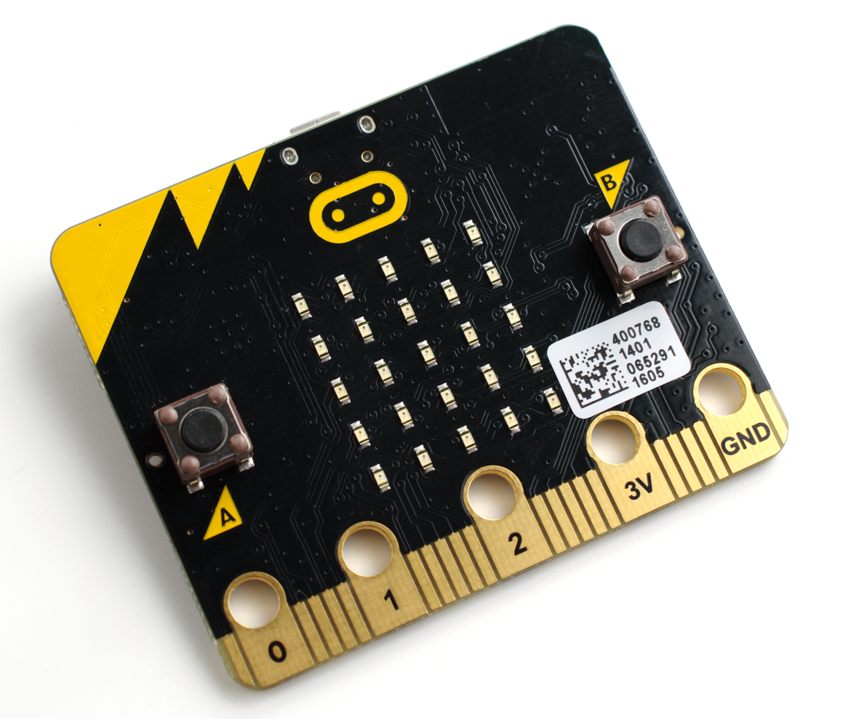
Gyártóról
2017-ben Dr. Abonyi-Tóth Andor bemutatja a micro:bit eszköz főbb tulajdonságait, és azt, hogy hogyan készíthetünk egyszerű játékokat a gyerekekkel.
Nádori Gergely pedig az eszköz külső csatlakozói által elérhető funkciókat mutatja be.
Notes:
http://microbit.inf.elte.hu/a-microbit-bemutatasa/
Csépes András

Slide 4

Mit tanulhatunk…?
Problémamegoldó képességet
Algoritmikus gondolkodást
Kreativitás
Notes:
Pál Szabolcs
programozási tevékenységet, amely fejleszti a problémamegoldó képességet, az algoritmikus gondolkodást, a kreativitást, valamint alkalmassá teszi őket arra, hogy meglévő ismeretekből és tudásomból új tudást hozzanak létre.
A megszerzett kódolási illetve programozási alap tudást nagyon jól lehet fejleszteni kamatoztatni a microbit segítségével.

Slide 5
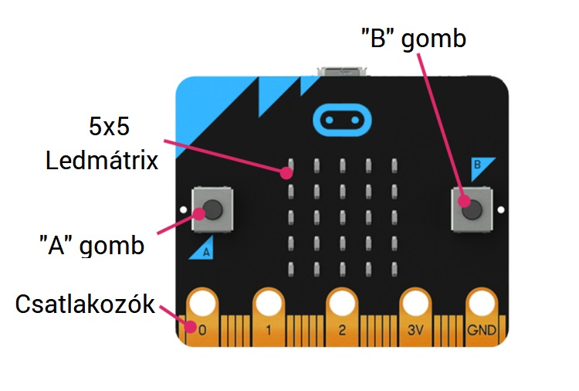
Előlap
Az előlap 2 nyomógomb: A és B gomb
Egy kicsi 5x5 ledmatrix kijelző ből és
csatlakozó kiegészítő lábakból áll.

Slide 6
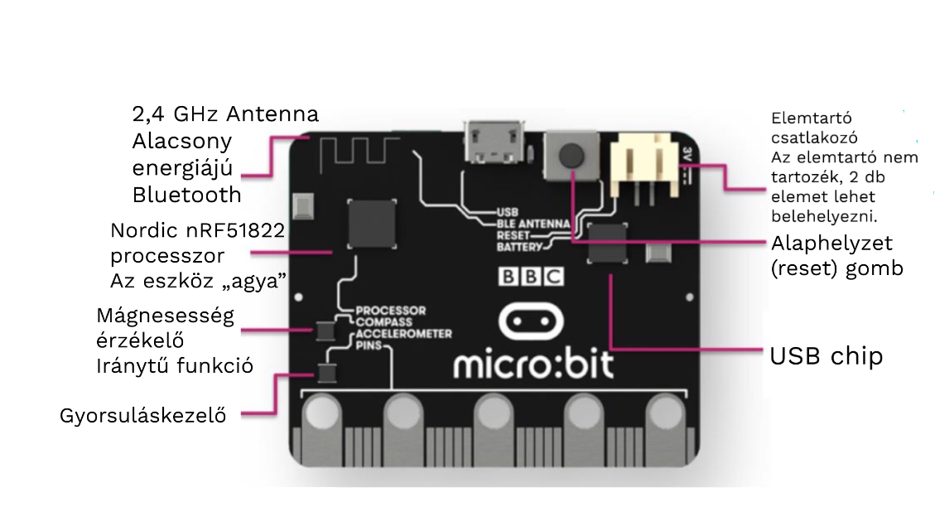
Notes:
https://prezi.com/p/f5qoy4vfyrd-/lorincz-emma-microbit-bemutato/
Pál Szabolcs

Slide 7
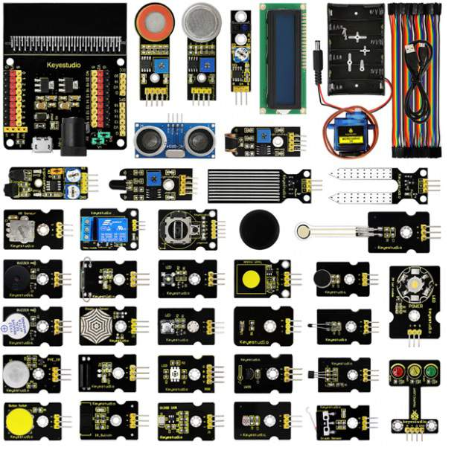
Szenzorok, modulok
A micro:bit 37 szenzort és 1 modult tartalmaz
Notes:
Csépes András

Slide 8
Video a működéséről
https://youtu.be/f9EHG8dnSnM
Notes:
Marozsi Sándor Máté

Slide 9
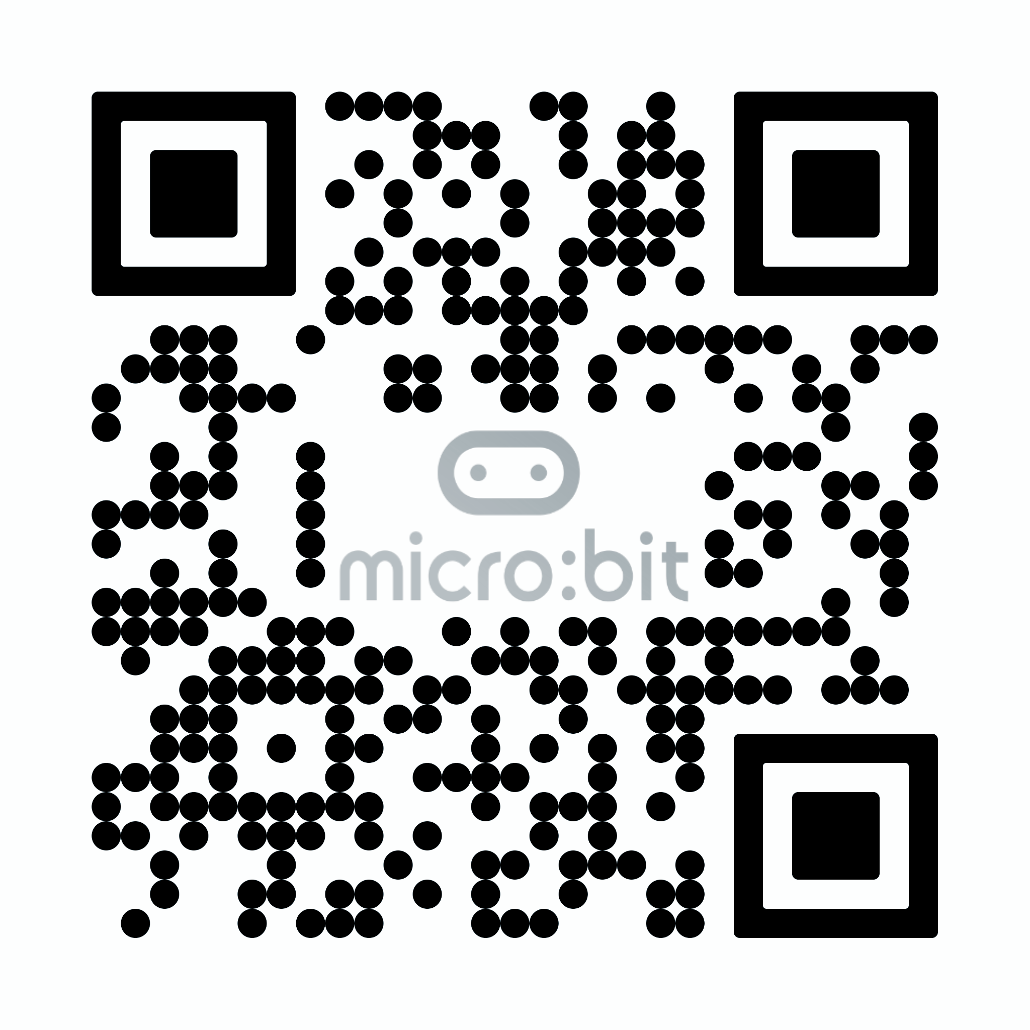
Hibakódok
Notes:
qr code generátor : https://app.qr-code-generator.com/manage/?aftercreate=1&count=2
Pál Szabolcs

